Slide 1







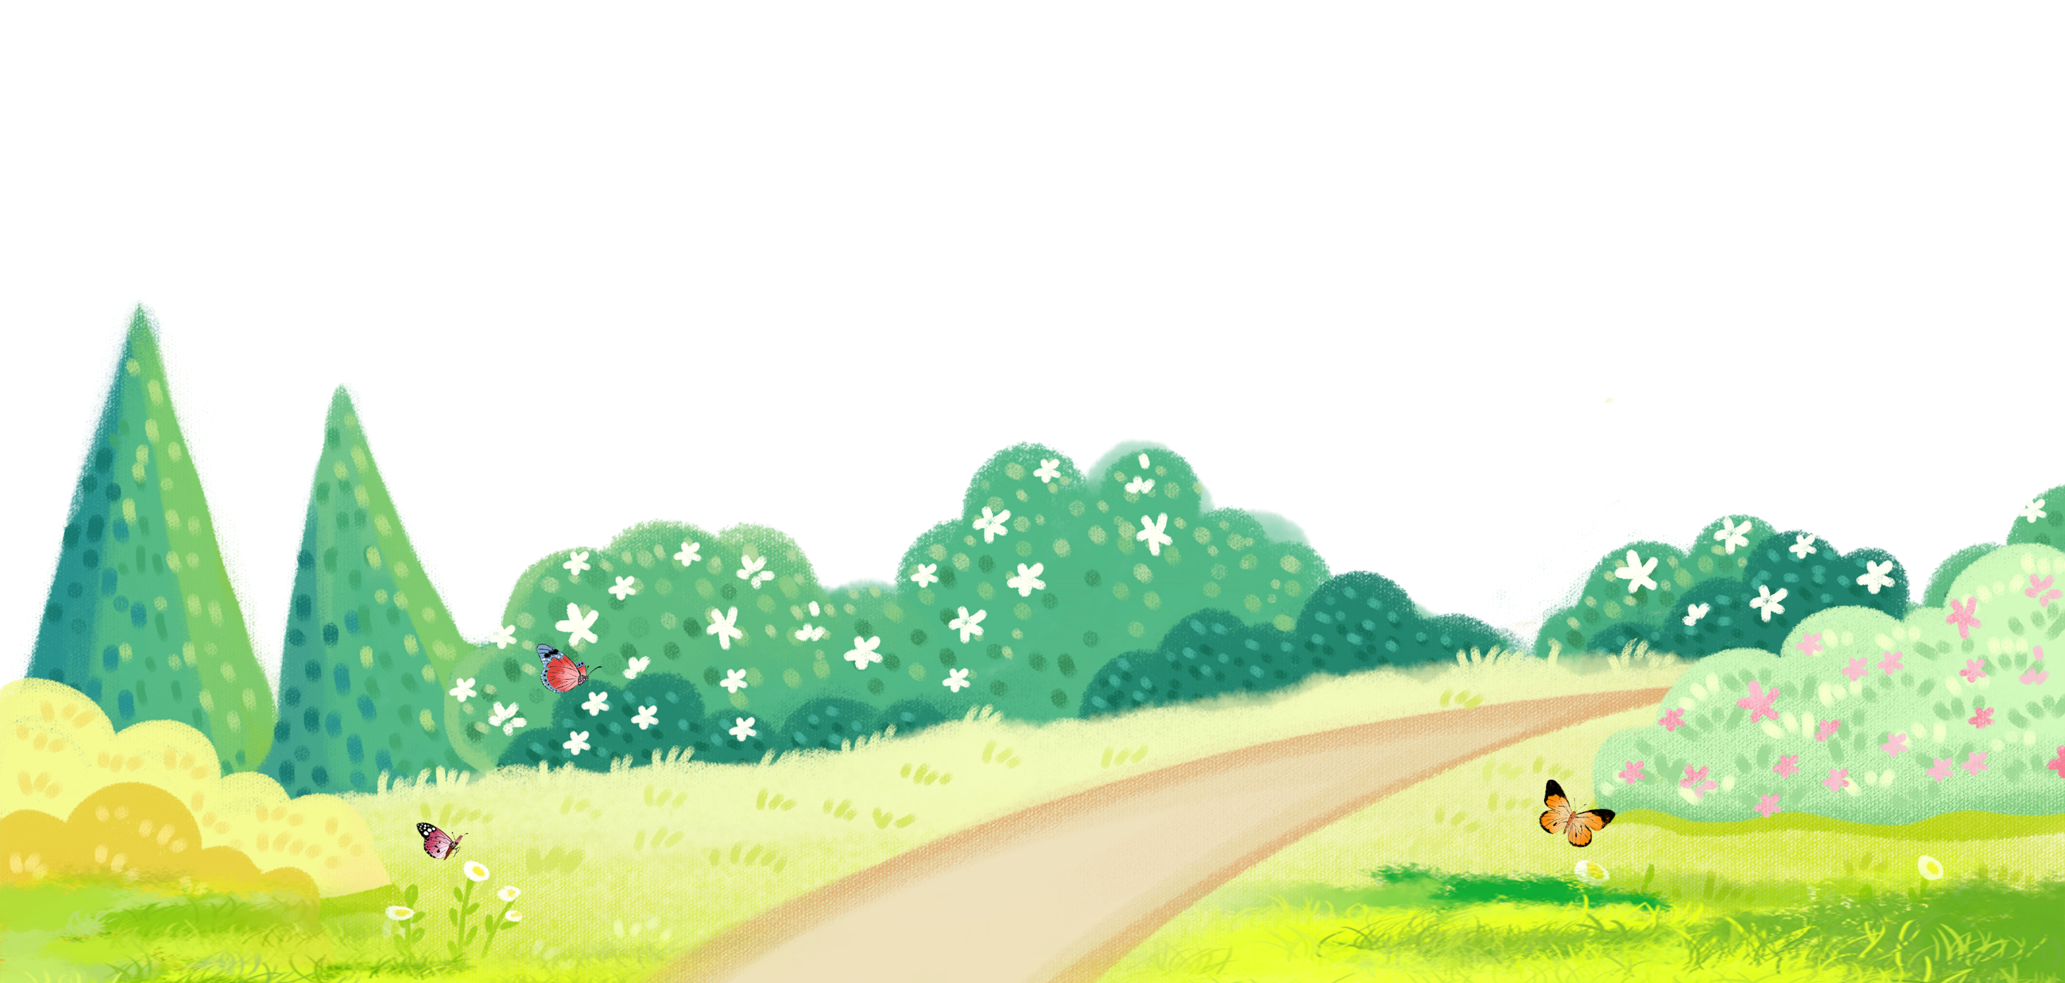
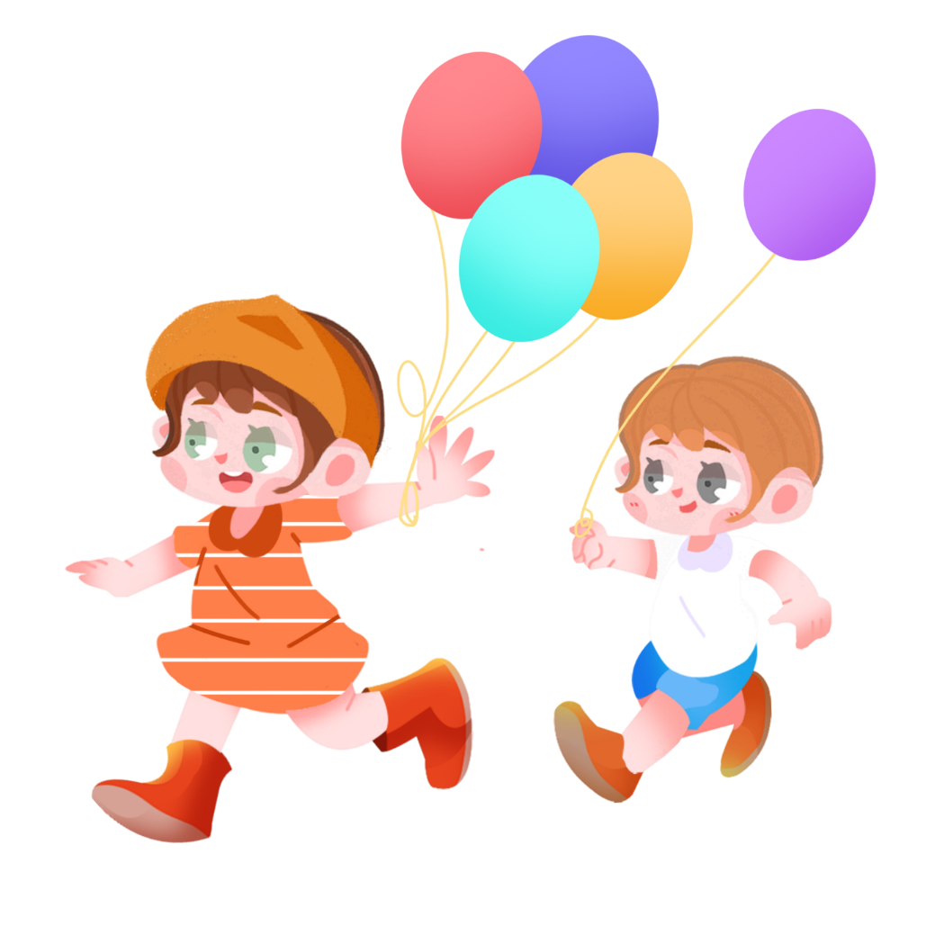

KHOA HỌC
(Tiết 1)

Slide 2
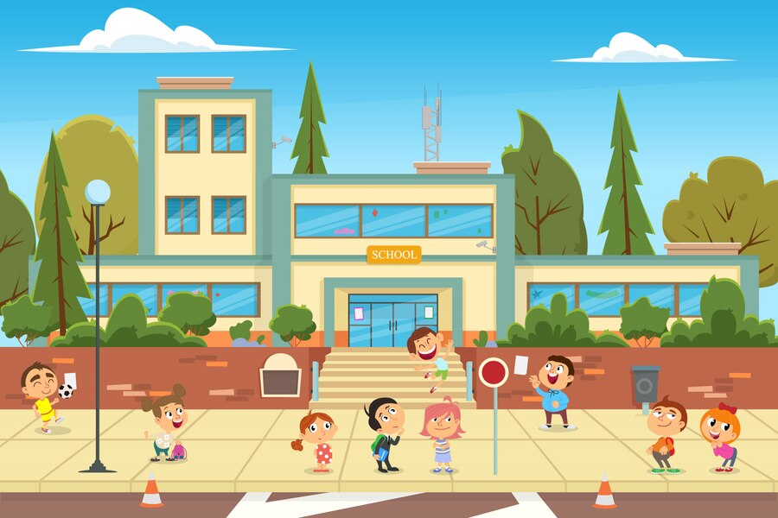
Trên đường từ nhà đến trường em có thể nghe thấy những âm thanh nào?

Slide 3

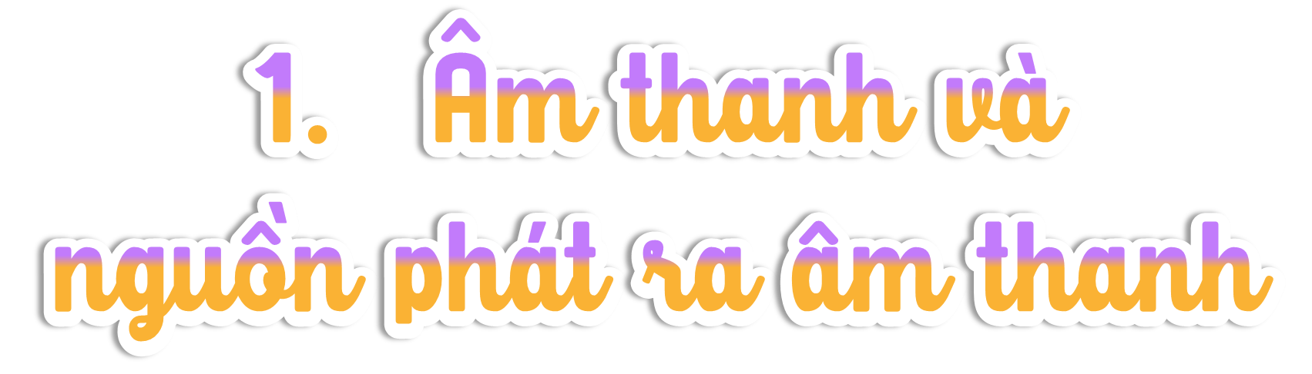

Slide 4

Các nhóm thực hành thí nghiệm và mô tả chuyển động của các vụn giấy, cảm giác của ta khi đặt nhẹ lên mặt trống.

Slide 5
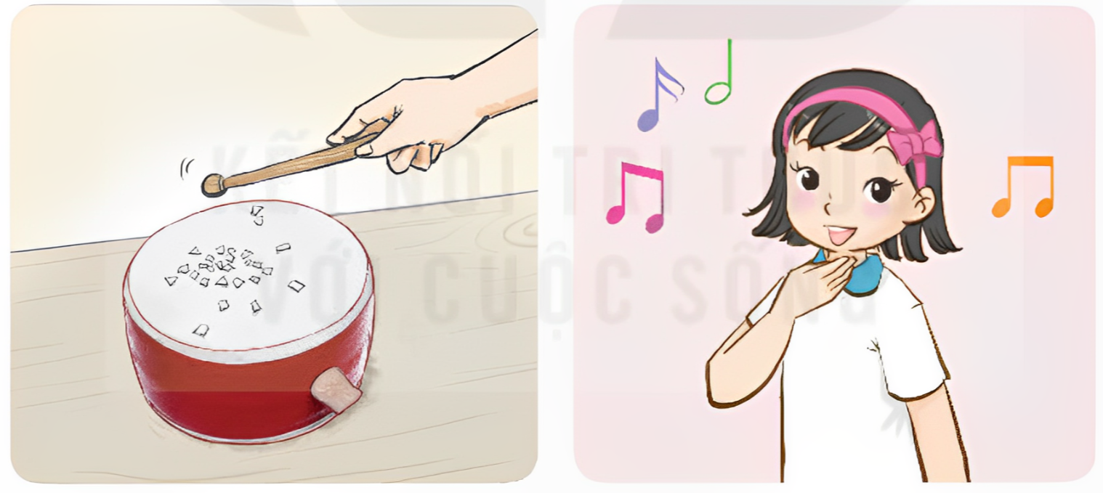
1. Thực hành thí nghiệm
Khi quan sát học sinh sẽ thấy các vụn giấy nảy lên, rơi xuống nhịp nhàng. Khi đặt tay lên mặt trống sẽ thấy mặt trống rung động.

Slide 6
Đặt bàn tay vào cổ như hình 2 và hát một câu hát. Em có nghe thấy âm thanh không? Tay em có cảm giác thế nào? Âm thanh đó phát ra từ đâu?
2.
Các vật phát ra âm thanh đều rung động

Slide 7

Trò chơi:
Các nhóm hãy cùng ghi vào bảng phụ những ví dụ về các vật phát ra âm thanh thì rung động.

Slide 8
Hãy cho biết nguồn phát âm thanh ở hai thí nghiệm trên. Khi vật phát ra âm thanh chúng có điểm gì giống nhau?
1
Nguồn phát ra âm thanh là mặt trống bị gõ
Nguồn phát ra âm thanh là dây thanh đới

Slide 9
Hãy cho biết nguồn phát âm thanh ở hai thí nghiệm trên. Khi vật phát ra âm thanh chúng có điểm gì giống nhau?
1
Điểm giống nhau là chúng đều rung động khi phát ra âm thanh

Slide 10

Nêu ví dụ khác về vật phát ra âm thanh thì rung động.
2
Gió thổi vù vù – không khí rung động phát ra âm thanh.

Slide 11
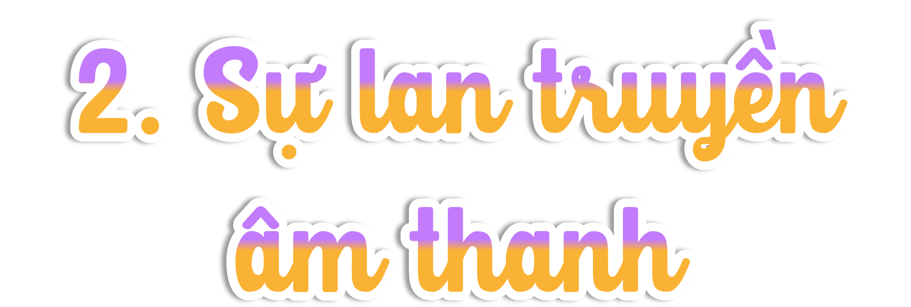

Slide 12
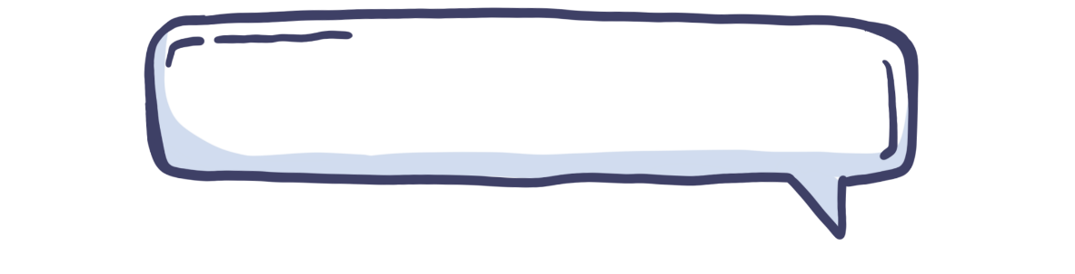

Nếu bật chuông đồng hồ reo thì em có nghe được tiếng chuông không?
Nếu nghe được tiếng thì chuông đồng hồ truyền đến tai em qua chất nào?

Slide 13
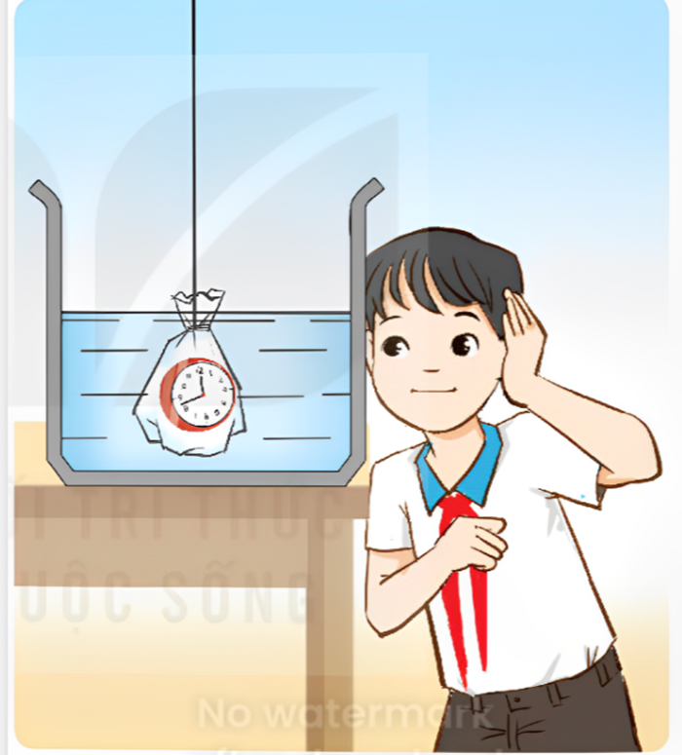
Tiếng chuông đồng hồ truyền qua nước và thủy tinh đến tai.

Slide 14

Âm thanh có thể truyền qua chất khí, chất lỏng, chất rắn.

Slide 15

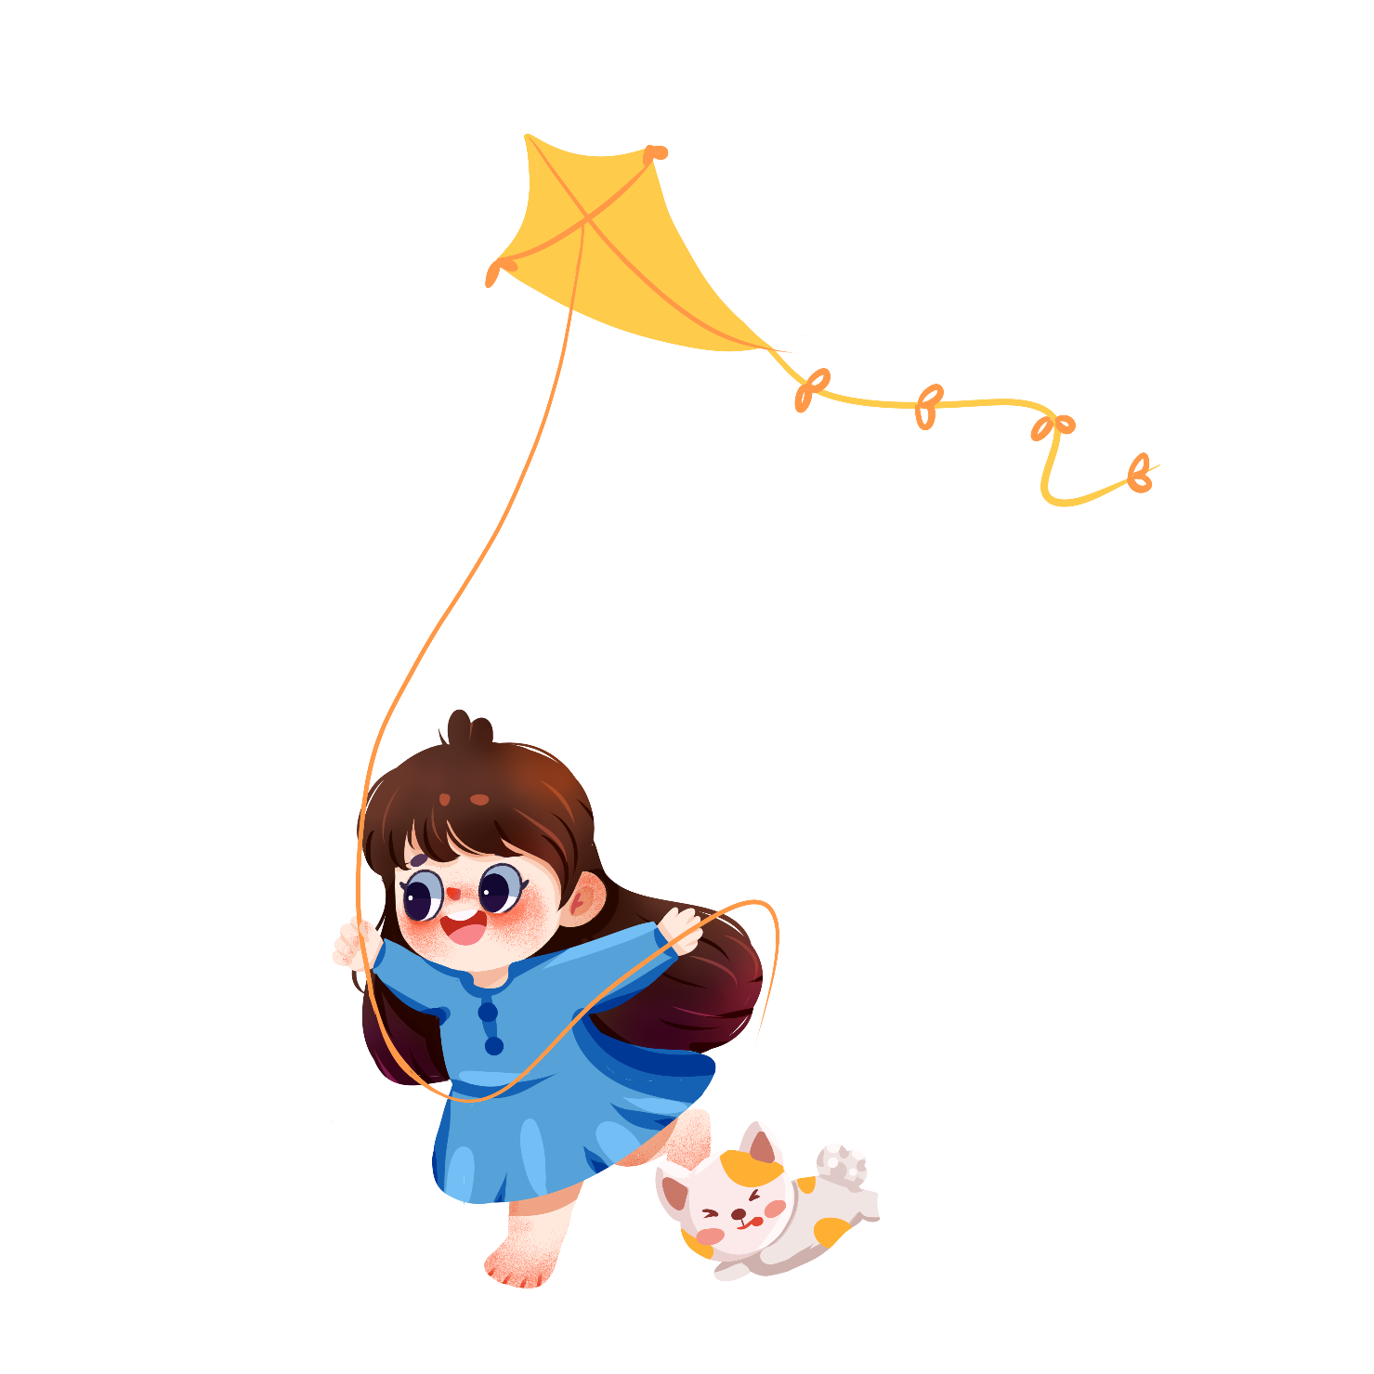
Chia sẻ bài học với người thân.
Chuẩn bị bài học mới.

Slide 16
GHI VỞ
Âm thanh và nguồn phát ra âm thanh:
- Các vật phát ra âm thanh đều rung động.
2. Sự lan truyền âm thanh:
- Âm thanh có thể truyền qua chất khí, chất lỏng, chất rắn.

Slide 17


